Slide 1
Ouderenzorg op
de juiste plek
Xander Koolman

Slide 2
Hoe staat het ermee?
Kwaliteit
Toegankelijkheid
Betaalbaarheid

Slide 3
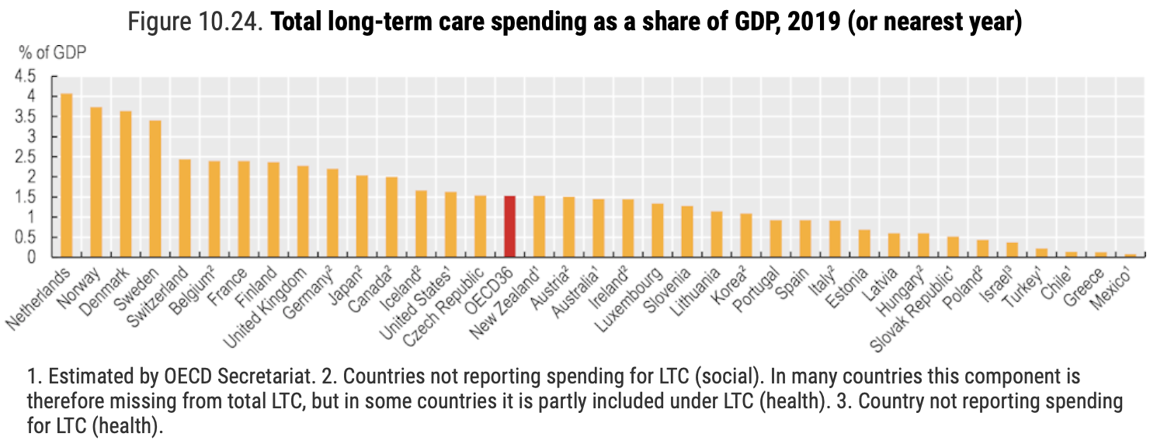

Slide 4
Wat is de oorzaak?
Demografisch?

Slide 5
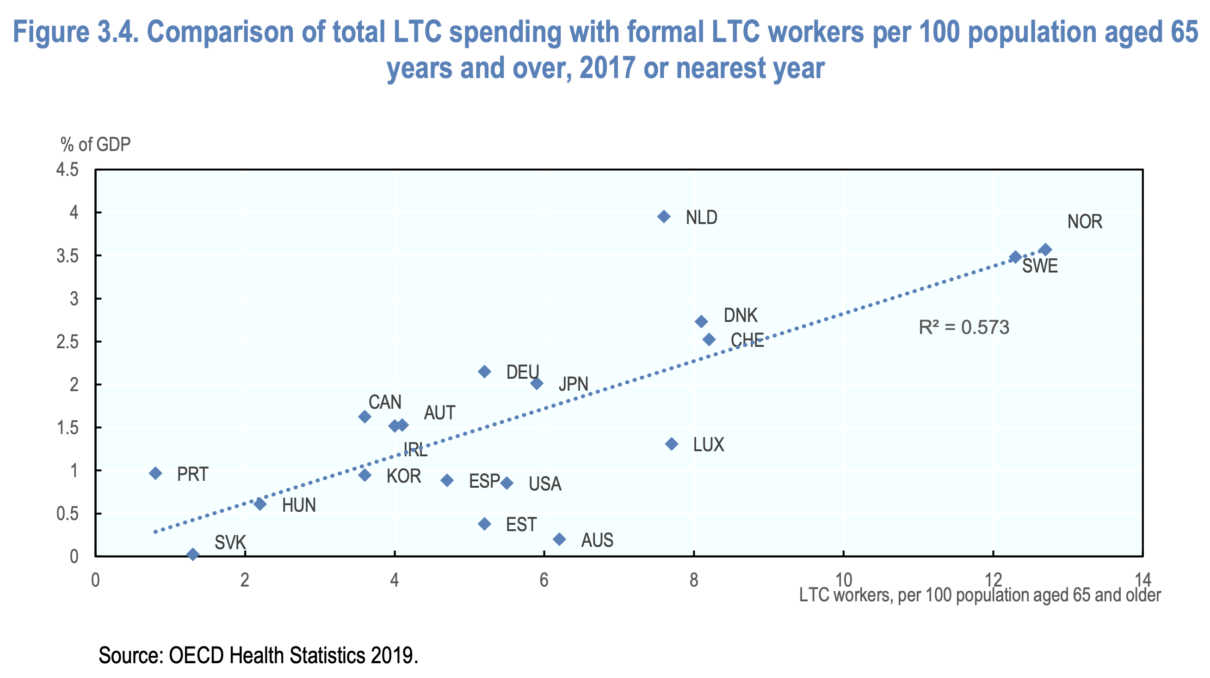

Slide 6
Wat is de oorzaak?
Demografisch? NEE
Salarissen/prijzen hoger?

Slide 8
Wat is de oorzaak?
Demografisch? NEE
Prijzen hoger? Ja
Volume hoger?

Slide 9
Wat is de oorzaak?
Demografisch? NEE
Prijzen hoger? nee/beperkt
Volume hoger? Ja, met name verpleeghuiszorg
Beleidsreactie (Van Rijn)
ZZP1-3/4 afschaffen, WMO etc
Effect?

Slide 10
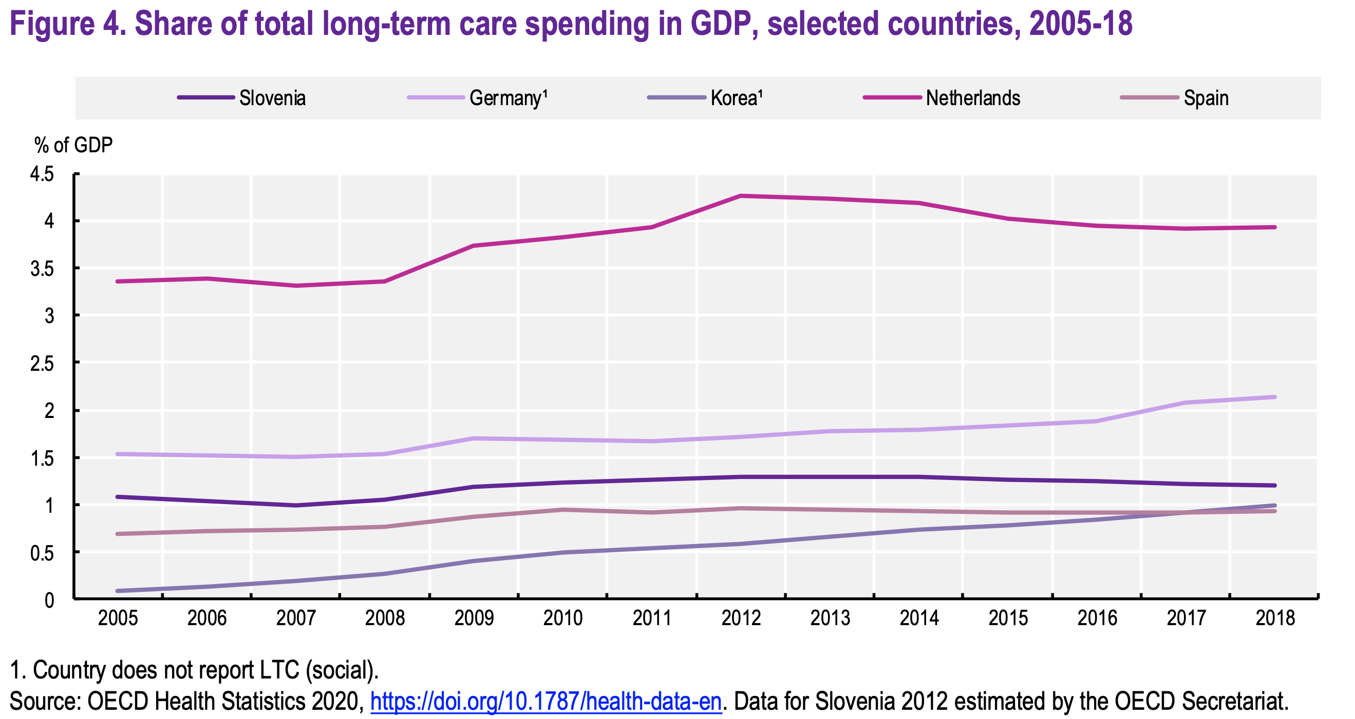

Slide 11
Hoe verder?
Meer eigen betalingen?

Slide 13
Hoe verder?
Meer eigen betalingen?
Sociale omgeving meenemen bij indicatie?

Slide 14
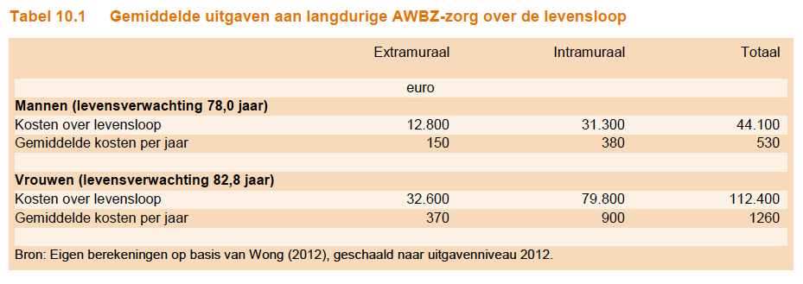

Slide 15
Hoe verder?
Meer eigen betalingen?
Sociale omgeving meenemen bij indicatie?
Wat willen we eigenlijk van de ouderenzorg?
Gezondheid?
Kwaliteit van leven van de patiënt?
Kwaliteit van leven van de omgeving?

Slide 16
Dank voor uw aandacht!

